Slide 1
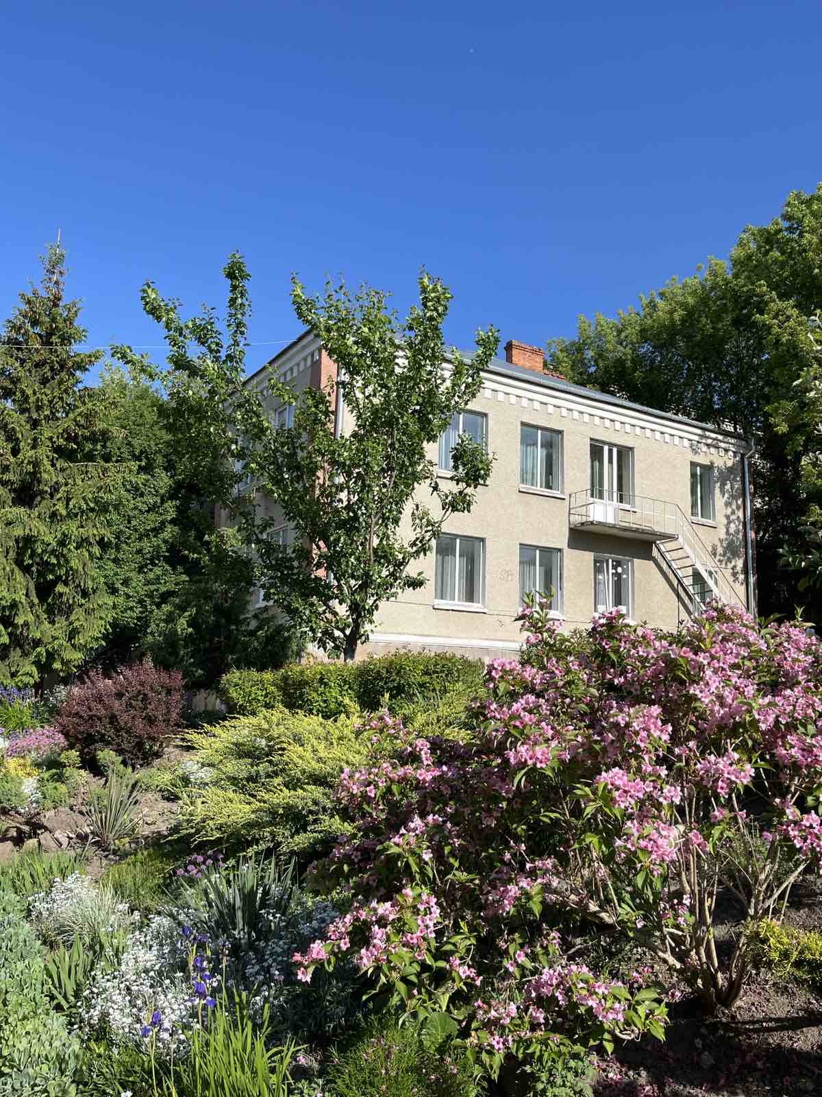
Звіт директора
Тернопільського закладу дошкільної освіти
(ясла-садок) №10
Жанни ШКВАРОК

Slide 2






ПОЛОЖЕННЯ ПРО
ЗАКЛАД ДОШКІЛЬНОЇ ОСВІТИ
СТАТУТ ЗАКЛАДУ
ДОШКІЛЬНОЇ ОСВІТИ

Slide 3
Звіт складено відповідно до наказу Міністерства освіти і науки України від 23 березня 2005 року № 178 «Про затвердження Примірного положення про порядок звітування керівників дошкільних, загальноосвітніх та професійно технічних навчальних закладів перед педагогічним колективом та громадськістю».
Зміст звіту розроблений на підставі «Положення про порядок звітування керівників дошкільних, загальноосвітніх та професійно-технічних навчальних закладів перед педколективом та громадськістю».

Slide 4

- Забезпечити прозорість, відкритість і демократичність управління навчальним закладом;
- Стимулювати вплив громадськості на прийняття та виконання керівником навчального закладу відповідних рішень у сфері управління навчальним закладом
Мета звітування:
Подальше утвердження відкритої і демократичної державно-громадської системи управління закладом дошкільної освіти, поєднання державного і громадського контролю за прозорістю прийняття й виконання управлінських рішень, запровадження колегіальної етики управлінської діяльності директора.

Slide 5
Діяльність закладу регламентується:
- Планом роботи на навчальний рік, який тривав з 01.09.2023 р. до 31.05.2024 р.
Планом на оздоровчий період з 01.06.2024 р. по 31.08.2024 р.
Керуючись законом ”Про дошкільну освіту“, Положенням про дошкільний навчальний заклад. Колектив ЗДОЯС№10 спрямував свої зусилля на розв'язання завдань:
вдосконалення роботи за програмою розвитку дитини дошкільного віку «Українське дошкілля»
та програмою розвитку дітей старшого дошкільного віку « Впевнений старт»;
- удосконалення майстерності педагогічних працівників у системі підготовки їх до переходу на особистісно-зорієнтовану модель дошкільної освіти на засадах гуманної педагогіки.
створення безпечного середовища для організації освітнього процесу;
створення належних умов для інтеграції дитини з ООП в освітнє середовище, здійснення моніторингу досягнень розвитку дитини згідно з ІПР;
реалізація принципів демократизації, гуманізації, індивідуалізації та інтеграції освітньої роботи;
оновлення освітнього середовища.

Slide 6




Нормативне забезпечення освітнього процесу
БКДО
Комплексні освітні програми
«Українське дошкілля»
«Впевнений старт»
Парціальні освітні програми
«Грайлик»,
«Про себе треба знати про себе треба дбати»,
«Казкова фізкультура»
«Радість творчості»
«Граючись вчимося»- англ. мова
«Дошкільнятам освіту для сталого розвитку»

Slide 7
Тернопільський заклад дошкільної освіти (ясла-садок) №10
Загальна технічна характеристика
площа займаної території –0,66 га;
функціонує у двох типових приміщеннях 1961 року забудови:
корпус «А»
корпус «Б» 1961 року
загальна площа будівлі -1978,2 м. кв.
проектна потужність
закладу розрахована на 150 місць
Тип закладу
Комбінований Функціонує 11 груп:
Із них 2 ( дві) I молодші
9 садових;
Із них 8 груп загального
розвитку
3 групи інклюзивні( для дітей з особливими освітніми потребами)
Зараховано в ЗДОЯС-237 дітей

Slide 8
Діти повинні жити у світі краси, гри, казки,
музики, малюнка, фантазії, творчості.
В. О.Сухомлинський
У закладі дошкільної освіти для занять
з дітьми створене розвивальне середовище ,
а саме, обладнані спеціальні приміщення:
дві музично - спортивні зали;
укриття;
- методичний кабінет;
медичний блок з ізолятором;
- прогулянкові майданчики для кожної вікової групи;
спортивний майданчик;
екологічна стежина;
пошуково- дослідницька ділянка;
кабінет психолога;
ресурсна кімната.

Slide 9
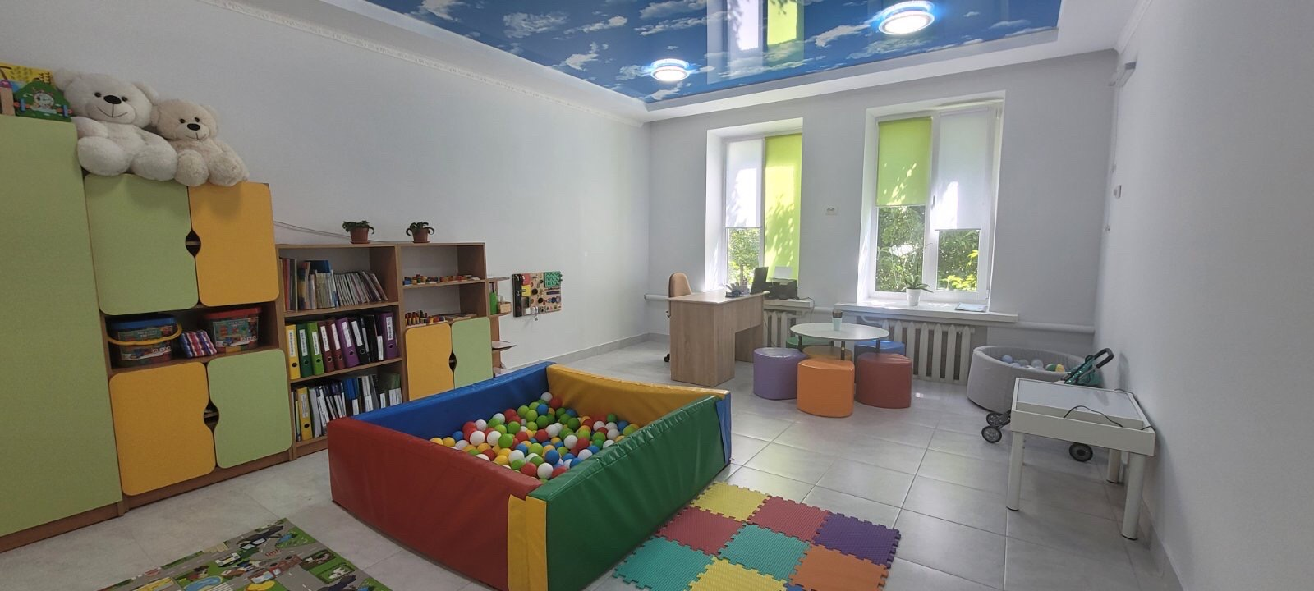
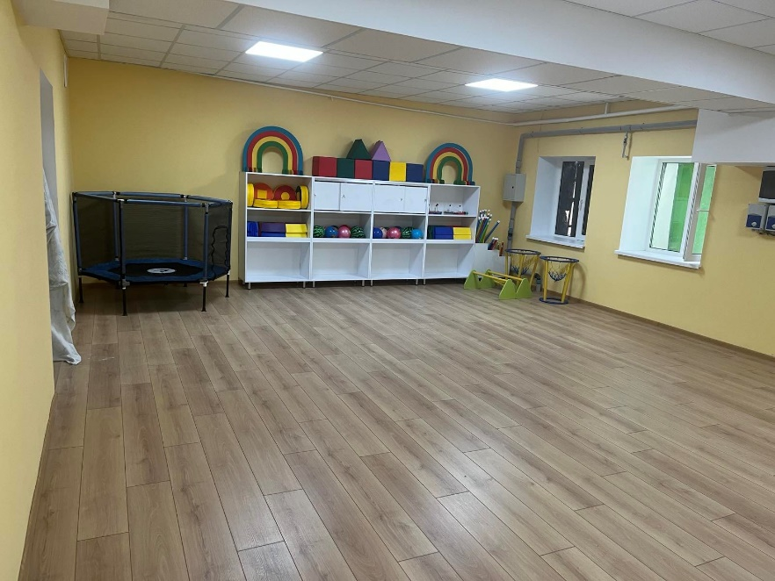
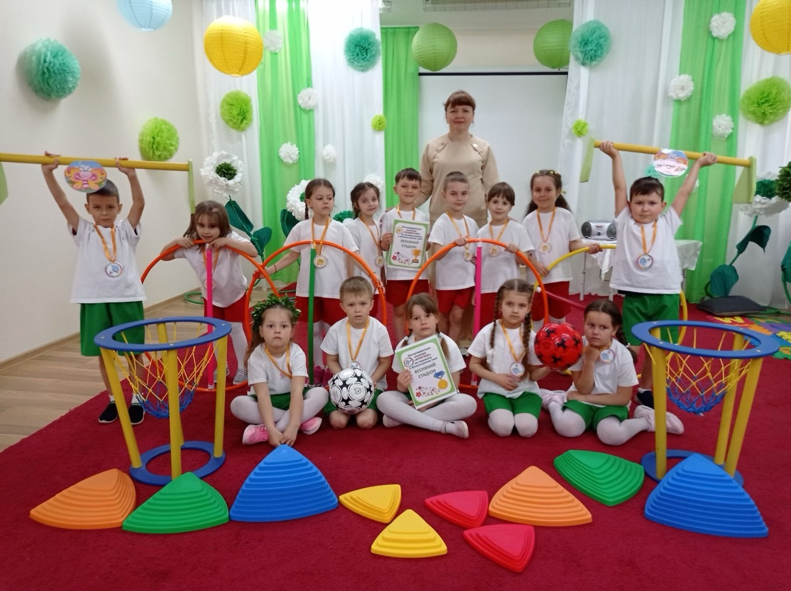
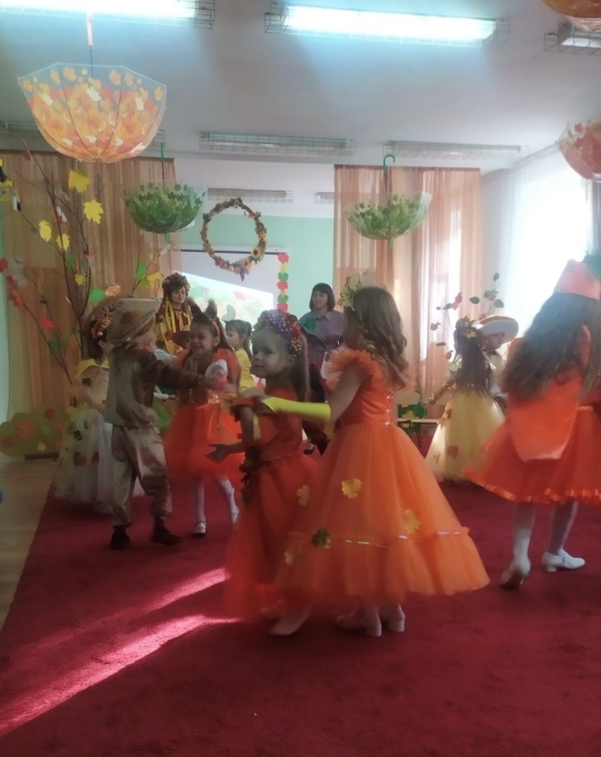
Кабінет психолога
Ресурсна кімната
Спортивно – музична зала №1
Спортивно – музична зала №2

Slide 10
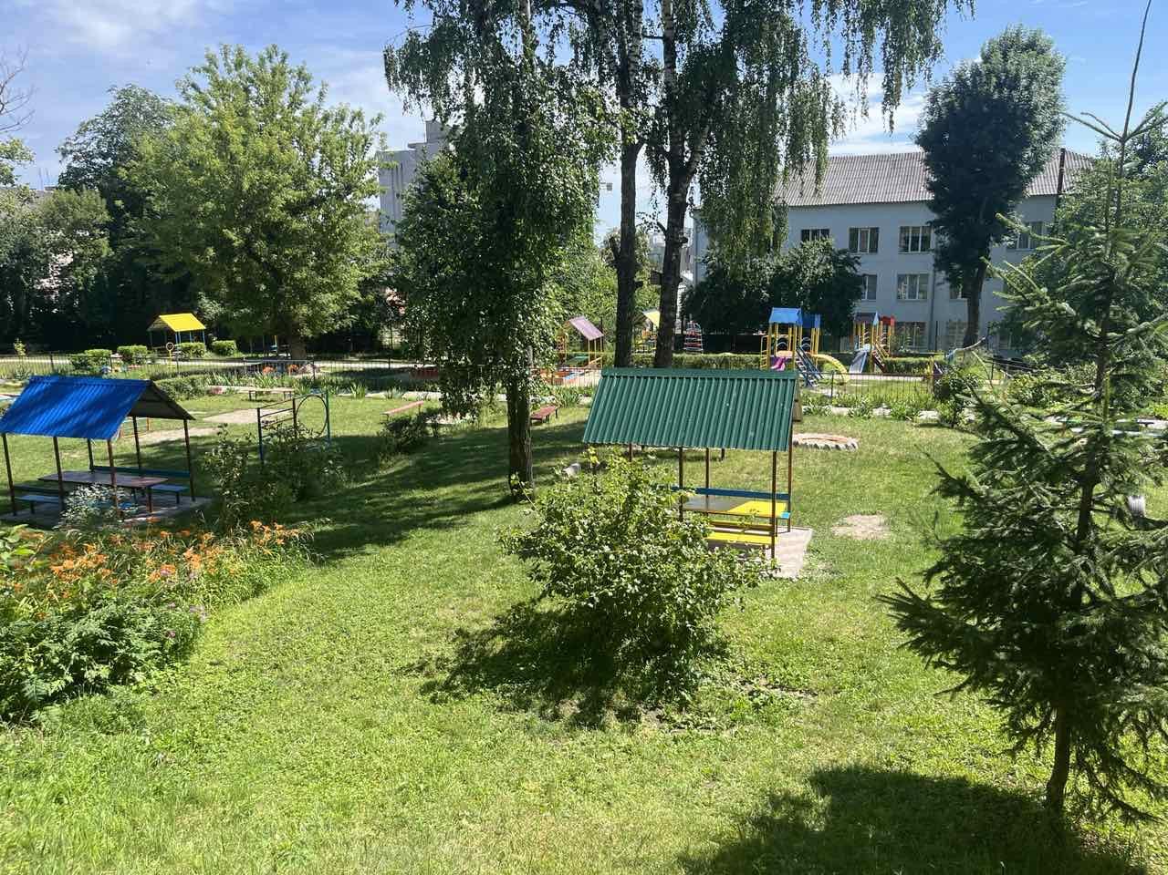
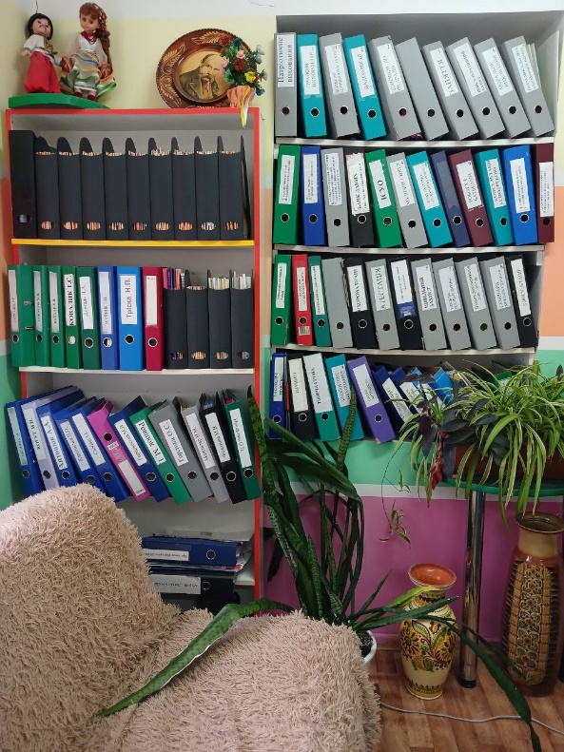
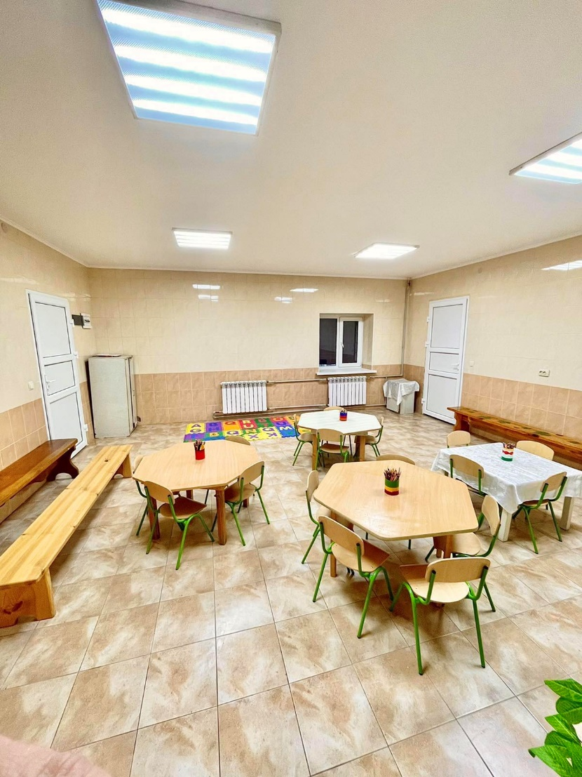
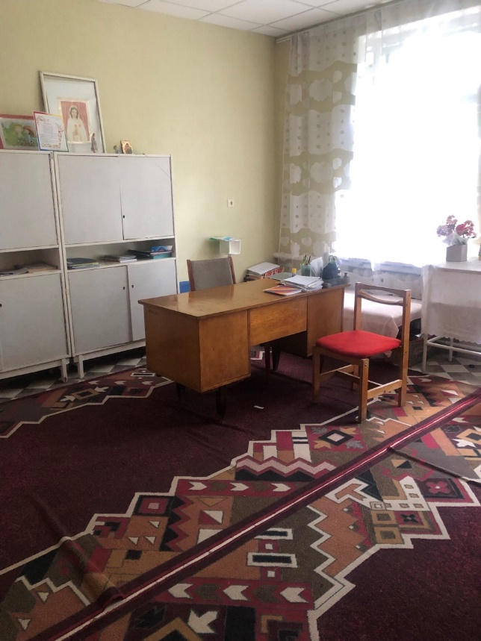
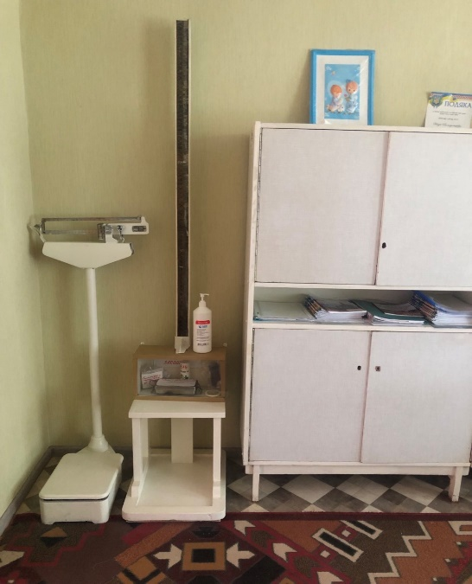
Методичний кабінет
Прогулянкові майданчики
Медичний кабінет
Укриття

Slide 11
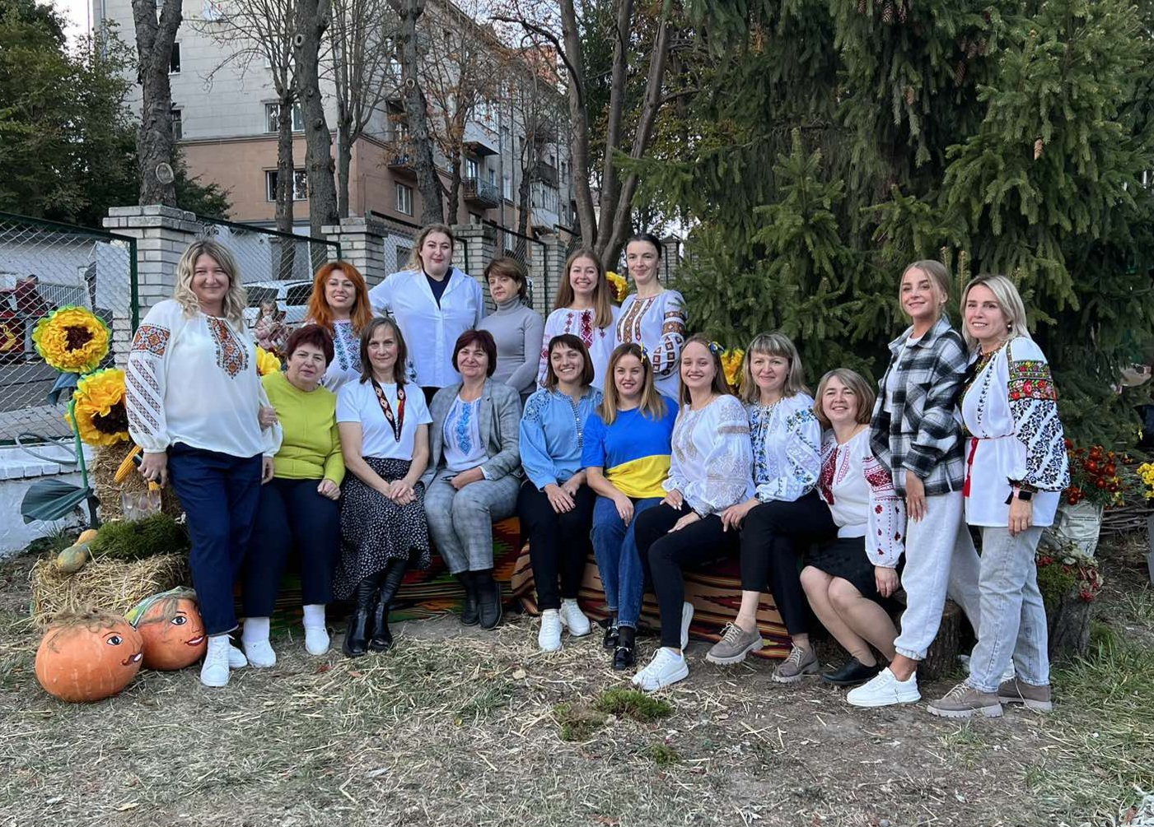
Директор формує штат закладу, залучаючи кваліфікованих педагогічних та інших працівників відповідно до штатних нормативів ЗДОЯС №10. У закладі проводиться ефективна кадрова політика та забезпечення можливостей для професійного розвитку педагогічних працівників. Директор сприяє підвищенню кваліфікації педагогічних працівників. З метою забезпечення закладу освіти кваліфікованими педагогічними кадрами - 4 педагогів навчаються у ВУЗах

Slide 12
Кількісний та якісний склад педагогічних працівників
У складі педагогічного колективу: директор, вихователь-методист, 18 вихователів, 2 музичних керівники, 1 інструктор з фізкультури, 1 практичний психолог, 2 асистенти вихователя. Педагогічний колектив має достатньо високий освітній рівень
Освітній рівень педагогів :
повна вища освіта – 18 педагогів, що становить –72 %;
неповна вища - 7 педагогів, що становить –28 %.
Стаж роботи педагогічних працівників:
до 5 років –7 педагогів, що становить – 28 %;
від 5 – до 10 років – 8 педагогів – 32 %; від 10 до 20 років – 2 педагогів – 8% %;
від 20 до 30років – 7 педагогів- 28%, більше 30 років – 4 педагоги – 16%.
Кваліфікаційні категоріїпедагогічних працівників ТЗДОЯС №10
Вища категорія – 6 педагогів -20%,
І категорія – 2 педагоги-8%,
ІІ кваліфікаційна категорію – 6 педагогів - 24%.
Спеціаліст-11 педагогів -40%.
Педагогічне звання «Вихователь – методист» має 2 педагоги. -8%

Slide 13
Персональний внесок керівника у підвищення рівня організації навчально- виховного процесу :
2. Вжиті директором заходи щодо охоплення навчанням дітей 5 річного віку:
проаналізовано банк даних дітей 5 річного віку, проаналізовано причини відмови від послуг ЗДОЯС,
прорекламовано ЗДОЯС,
проінформувано батьків про важливість відвідування дитиною ЗДОЯС:
спілкування з однолітками та гра,
забезпечення найбільш ефективних умов розвитку дитини,
соціалізація.
Діє консультативний пункт «Дошколярик» для дітей не охоплених дошкільною освітою
Здійснювався соціальний та педагогічний патронат із метою сприяння взаємодії ЗДО та сім₴ї
ознайолмлено батьків з різними формами роботи з дітьми 5 річного віку:
групи короткотривалого перебування дітей,
прогулянкові групи – де було запропоновано організований повноцінний догляд, ігри, прогулянки на свіжому повітрі без спеціальної навчальної діяльності,
консультативні – відвідування дітьми окремих занять з логопедом, психологом, іншими фахівцями (залежно від потреб);
Із 01.09.2023 року створено нову ( четверту) групу для дітей 5 - річного віку.

Slide 14
2. ВЖИТІ ЗАХОДИ ЩОДО ВПРОВАДЖЕННЯ ІННОВАЦІЙНИХ ПЕДАГОГІЧНИХ ТЕХНОЛІЙ У ОСВІТНІЙ ПРОЦЕС
Вжиті заходи
База даних ТЗДОЯС№10
1. | Осадця М.І. | Практичний психолог | «Розвиток дітей дошкільного віку по методиці Монтесорі»
2. | Жорняк К.О. | музичний керівник | Виховання життєвої компетентності у дітей старшого дошкільного віку засобами українського пісенного фольклору
3. | Когут Н.П. | музичний керівник | Система елементарного музичного виховання Карла Орфа
4 | Байдак Л.В. | вихователь | Авторська методика Т.Ткаченко з навчання описовим розповідям
5 | Сулипа Н.Б. | вихователь | Особливості виховання патріотизму у дітей дошкільного віку
6 | Машталяр Н.М. | вихователь | Казкотерапія
вивчення інновацій, визнаних ефективними вітчизняними та світовими педагогогами
розробка методичних рекомендацій щодо організації роботи
моніторинг ефективності впровадження інновацій; перевірка результативності;
створення бази даних щодо впровадження інновацій у діяльність ТЗДОЯС:

Slide 15
База даних щодо впровадження інноваційних технолій ТЗДОЯС №10
7 | Саловська О.В. | вихователь | Сюжетні ігри та їх сучасний зміст і роль у процесі соціалізації дітей дошкільного віку.
8 | Слабаш І.І. | вихователь | Розвиток дитини дошкільного віку використовуючи елементи системи М. Монтессорі
9 | Дяків М.В | вихователь | Особливості використання інтерактивних форм роботи ЗДО та сім’ї для розвитку мовлення старших дошкільників в сучасних умовах
10 | Довгаль Н.А. | вихователь | Дослідницько - пошукова діяльність як основа екологічного виховання дошкільників. Пошуково- дослідницька діяльність за методикою З.Плохій
11 | Велюш С.М. | вихователь | Формування пізнавальної активності дошкільників
12 | Іванців М.В. | вихователь | Патріотичне виховання дошкільників.
13 | Ковалик Т.С. | вихователь | STREAM – освта: пізнання довкілля через мистецтво дошкільників.
14 | Тивонюк М.В. | вихователь | Формування соціально-компетеної собистості дошкільника в інтегрованому освітньому просторі.
14 | Тивонюк М.В. | вихователь | Формування соціально-компетеної собистості дошкільника в інтегрованому освітньому просторі.
15 | Ревнюк М.І. | вихователь | Заняття з малювання нетрадиційними техніками, як засіб розвитку творчих здібностей
16 | Штогрин А.А. | вихователь | Особливості розвиткузвязного мовлення дітей старшого дошкільного віку шляхом використання ілюстрацій
17 | Зінько Г.М. | вихователь | LEGO –технології в освітній діяльності
18 | Проць О.Б. | Асистент вихователя | Розвиток мовлення дітей з ООП за опорними малюнками.
19 | Тріска Н.П. | Інструктор з фізкультури | Фізичне виховання дітей раннього та до шкільного віку за авторською програмою М. М. Єфименко..“Казкова фізкультура”
20 | Горлова О.С. | Асистент вихователя | Арт-терапія , як засіб соціалізації дітей з ООП.

Slide 16
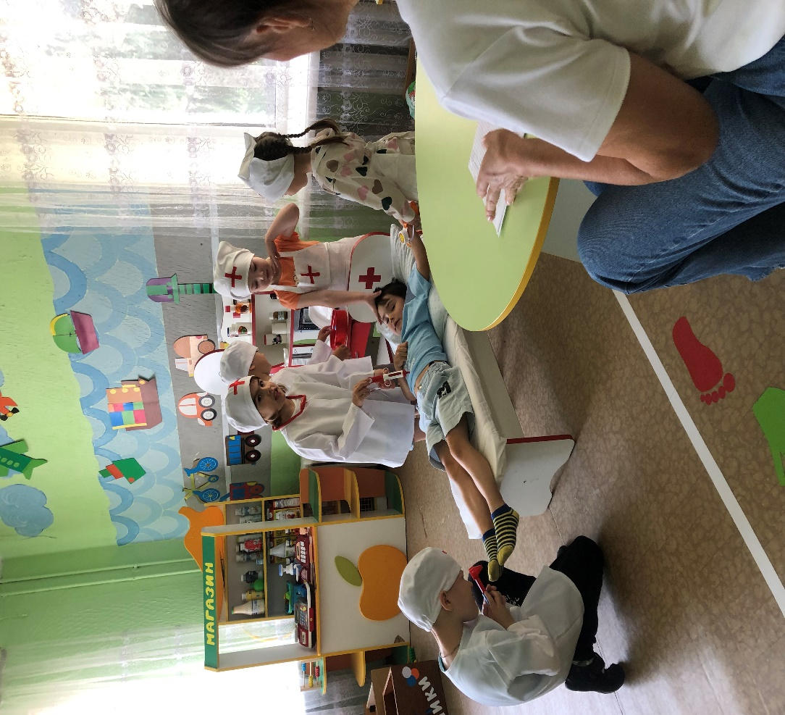
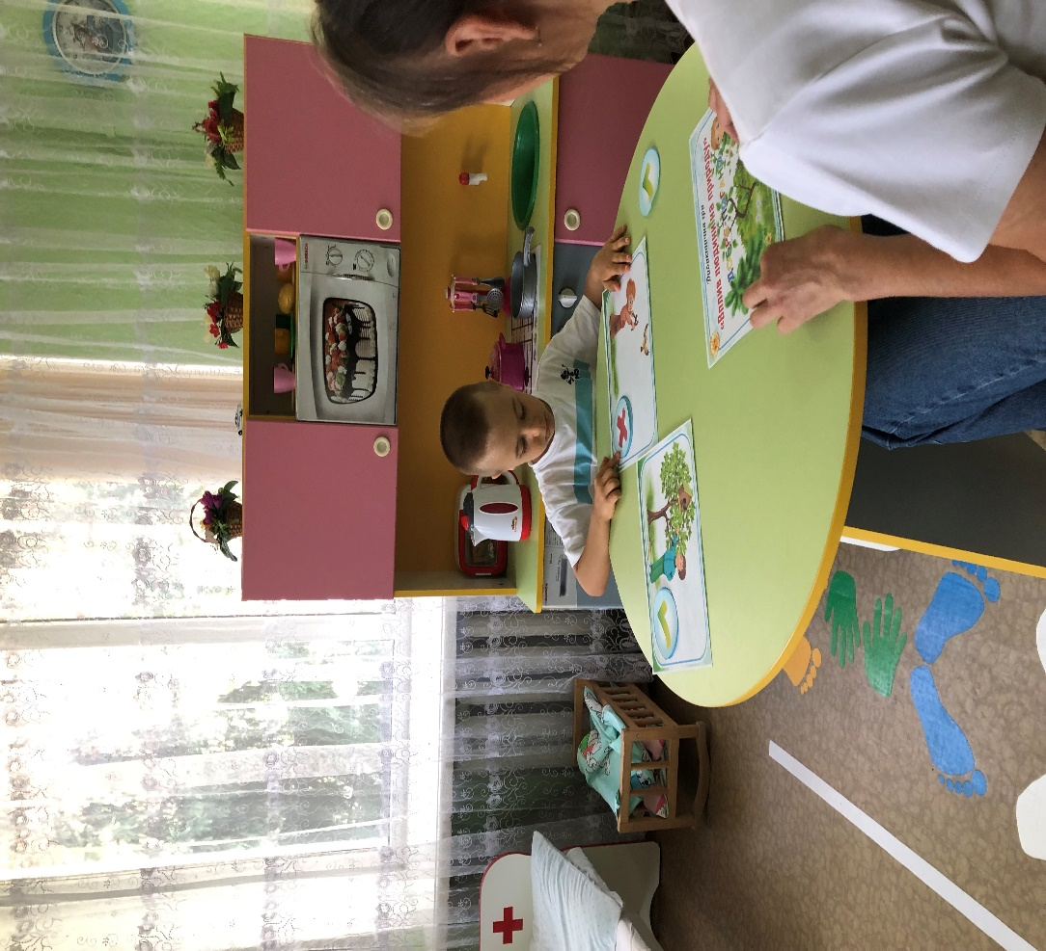
МОНІТОРИНГ ДОСЯГНЕНЬ ДІТЕЙ
ДОШКІЛЬНОГО ВІКУ ЗГІДНО З БАЗОВИМ КОМПОНЕНТОМ ДОШКІЛЬНОЇ ОСВІТИ

Slide 17
Результати моніторингового вивчення в групах дітей молодшого віку
Вересень
Вересень 2023
ТРАВЕНЬ 2024
ТРАВЕНЬ

Slide 18
Графічний зріз даних по освітніх лініях Середні групи (вересень)
(вересень)
Травень
Травень
З

Slide 19
Результати моніторингового вивчення в групах дітей старшого дошкільного віку
Травень
Вересень
Травень

Slide 20
Зведена таблиця визначення рівня досягнень дітей за освітніми напрямами у межах базового компонента дошкільної освіти України за 2023-2024 н.р. у яслах-садку №10
Середній рівень засвоєння по ЗДОЯС: вересень (В-8%; Д-26%; С-42%; П-24%); травень (В-62%; Д-26%; С-8%; П-4%);
Рівні засвоєння: В – високий рівень, Д – достатній рівень, С – середній рівень, П – початковий
Вікова група (кількість дітей) | Місяць | Освітній напрям “Особистість дитини” |  |  |  | Освітній напрям “Дитина у соціумі” |  |  |  | Освітній напрям “Дитина в природному довкіллі” |  |  |  | Освітній напрям “Дитина у світі мистецтва” |  |  |  | Освітній напрям “Гра дитини” |  |  |  | Освітній напрям “Дитина в сенсорно-пізнавальному просторі” |  |  |  | Освітній напрям “Мовлення дитини” |  |  |  | Висновки
 |  | в | д | с | п | в | д | с | п | в | д | с | п | в | д | с | п | в | д | с | п | в | д | с | п | в | д | с | п | в | д | с | п
I-молодші групи | Вересень | 0 | 0 | 35 | 65 | 0 | 0 | 31 | 69 | 0 | 0 | 20 | 80 | 0 | 0 | 26 | 74 | 0 | 0 | 37 | 63 | 0 | 0 | 18 | 82 | 0 | 0 | 28 | 72 | 0 | 0 | 28 | 72
 | Травень | 41 | 26 | 21 | 12 | 44 | 23 | 17 | 16 | 44 | 11 | 16 | 29 | 30 | 24 | 34 | 12 | 27 | 46 | 17 | 10 | 33 | 32 | 18 | 17 | 38 | 23 | 21 | 18 | 37 | 26 | 21 | 16
Молодші групи | Вересень | 0 | 0 | 93 | 7 | 0 | 1 | 82 | 17 | 0 | 4 | 75 | 21 | 0 | 1 | 80 | 19 | 0 | 3 | 84 | 13 | 0 | 1 | 81 | 18 | 0 | 1 | 77 | 22 | 0 | 1 | 82 | 17
 | Травень | 80 | 15 | 5 | 0 | 78 | 17 | 5 | 0 | 73 | 21 | 6 | 0 | 68 | 26 | 6 | 0 | 71 | 23 | 6 | 0 | 64 | 25 | 11 | 0 | 67 | 25 | 8 | 0 | 71 | 22 | 7 | 0
Середні групи | Вересень | 7 | 40 | 51 | 2 | 9 | 51 | 36 | 4 | 4 | 60 | 34 | 2 | 5 | 44 | 43 | 8 | 14 | 44 | 40 | 2 | 4 | 58 | 33 | 5 | 3 | 45 | 37 | 15 | 7 | 49 | 39 | 5
 | Травень | 75 | 25 | 0 | 0 | 53 | 44 | 3 | 0 | 45 | 53 | 2 | 0 | 51 | 46 | 3 | 0 | 60 | 40 | 0 | 0 | 53 | 40 | 7 | 0 | 54 | 39 | 7 | 0 | 56 | 41 | 3 | 0
Старші групи | Вересень | 34 | 43 | 21 | 2 | 24 | 55 | 19 | 2 | 18 | 59 | 21 | 2 | 18 | 57 | 22 | 3 | 27 | 58 | 13 | 2 | 19 | 55 | 24 | 2 | 24 | 56 | 16 | 4 | 23 | 55 | 20 | 2
 | Травень | 82 | 15 | 1 | 2 | 86 | 10 | 2 | 2 | 82 | 13 | 3 | 2 | 82 | 12 | 4 | 2 | 91 | 6 | 1 | 2 | 85 | 11 | 2 | 2 | 83 | 11 | 4 | 2 | 85 | 11 | 2 | 2

Slide 21
Харчування в ЗДОЯС №10 організовано відповідно до
Постанови КМУ від 24.03.2021 № 305 «Про затвердження норм та Порядку організації харчування у закладах освіти та дитячих закладах оздоровлення та відпочинку»
1.Спосіб організації харчування:
Працівники, що входять до штатного розпису закладу, самостійно готують та реалізовують готові страви.
2. Режим харчування:
У закладі освіти 3-х разовий режим харчування. Тривалість сніданку і підвечірку не менше ніж 20 хвилин, обіду — 25–30 хвилин. Їжу видають дітям у суворо визначений час з інтервалами у не більше ніж чотири години.
3.Окреслено вимоги до планування меню
Для забезпечення різноманітністі харчування, медичним працівником закладу дошкільної освіти сладається примірне чотиритижневе сезонне меню та затверджуватися директором. Примірне чотиритижневе сезонне меню використовуємо після погодження з Держпродспоживслужбою.
4.Розписано калорійність сніданку, обіду та вечері за віковими групами: 2-4 та 4—6 (7) років .
5. Передбачено кількість білків, жирів і вуглеводів, яка має бути у стравах.
6. Розраховано добову потребу в рідині для дітей різних вікових груп
Основними принципами організації харчування в закладі дошкільної освіти є:
* енергетична цінність раціонів відповідає енерговитратам дітей,
* збалансованість та максимальна різноманітність раціону,
* технологічна та кулінарна обробка продуктів і страв, що забезпечує їх смакові якості та зберігає вихідну харчову цінність,
* забезпечення санітарно-гігієнічних норм (дотримання всіх санітарних вимог до стану харчоблоку, продуктів харчування, їх транспортування, зберігання, приготування та роздачі страв).

Slide 22
Організація харчування
Вартість харчування одного вихованця ТЗДОЯС №10 у 23/24 н.р.
40 грн. на день I молодших та молодших групах;
53 грн. на день у середніх та старших групах
Батьки сплачують за харчування дітей у розмірі 60% від вартості харчування на день.
Пільгові категорії , звільнені від плати за харчування:
діти, батьки яких є учасниками бойових дій; діти з особливими освітніми потребами; діти з малозабезпечених сімей ; ВПО; інваліди; діти, батьки яких опинилися у СЖО; на 50%- багатодатні.
Харчування дітей у ЗДОЯС №10 здійснюється відповідно до норм, затверджених постановою Кабінету Міністрів України від 24.03.2021 № 305 «Про затвердження норм та Порядку організації харчування у закладах освіти та дитячих закладах оздоровлення та відпочинку».
Рада закладу з харчування контролювала організацію харчування відповідно до плану роботи.

Slide 23
СЕРЕДНІЙ ПОКАЗНИК НОРМ ХАРЧУВАННЯ
2022рік
2023 рік
Продукти/ роки | 2022 рік
М’ясо | 77%
Кури | 67%
Риба | 87%
Олія- | 81%
Масло вершкове | 83%
Сир твердий | 56%
Сир кисломолочний | 90%
Молоко | 87%
Сметана | 71%
Цукор | 78%
Картопля | 87%
Крупи,макаронні вироби | 89%
Хлібо- булочні вироби | 86%
Фрукти | 71%
Овочі | 98%
Яйце | 86%
Сік | 33%
Продукти/ роки
М’ясо
Кури
Риба
Олія-
Масло вершкове
Сир твердий
Сир кисломолочний
Молоко
Сметана
Цукор
Картопля
Крупи,макаронні вироби
Хлібо- булочні вироби
Фрукти
Овочі
Яйце
Сік
2023
90%
86%
89%
78%
90%
64%
85%
96%
63%
92%
105%
88%
97%
56%
88
89
0%

Slide 24
Надання соціальної підтримки
Відповідно до ст. 33 Закону України «Про дошкільну освіту» у ЗДОЯС здійснюється соціальний захист дітей дошкільного віку. Протягом року 66 дітей харчувалися безкоштовно, 24 дитини звільнено від оплати на 50%.
З метою забезпечення належної організації роботи з соціального захисту дітей пільгових категорій, на підставі наказу по закладу працювала робоча група.
Склад робочої групи з охорони дитинства :
голова комісії: Л.Ц. Олійник, вихователь-методист ,
члени комісії:
- М.І.Осадця, практичний психолог
-Н.П. Тріска, інструктор з фізкультури
Н.В. Козіцка - сестра медична старша
Робоча група здійснювала облік дітей, які потребують соціальної підтримки,
склала соціальний паспорт ЗДОЯС №10 за пільговими категоріями дітей:

Slide 25
Порівняльний аналіз кількості дітей соціально незахищених категорій дітей ТДЗОЯС №10 на початок та кінець 2023/2024 навчального року
Кількість дітей станом
на 1 вересеня 2023 р.
Кількість дітей станом
на 31 травня 2024 р
Діти осіб, визнаних учасниками бойових дій -5 дітей
Діти з інвалідністю-2 дітей
Діти з багатодітних сімей-19 дітей
Діти з малозабезпечених сімей-0
Діти, батьки яких перебувають на службі в ЗСУ-15 дітей
Діти, які перебувають у складних життєвих обставинах-0
Діти внутрішньо переміщених осіб- 14 дітей
Діти з особливими освітніми потребами -8 дітей
Усього: 73 дитини
Діти осіб, визнаних учасниками бойових дій -5 дітей
Діти з інвалідністю- 2 дітей
Діти з багатодітних сімей – 24 дітей
Діти з малозабезпечених сімей- 8
Діти, батьки яких перебувають на службі в ЗСУ-23 дітей
Діти, які перебувають у складних життєвих обставинах-0
Діти внутрішньо переміщених осіб- 17 дітей
Діти з особливими освітніми потребами-10 дітей
Усього: 90 дітей

Slide 26
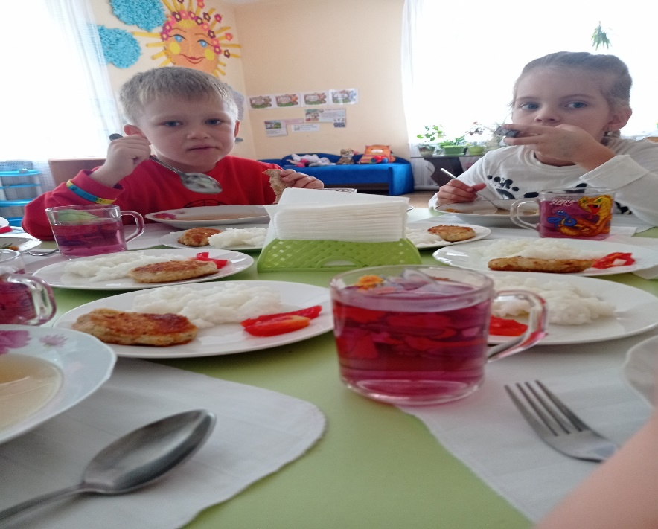
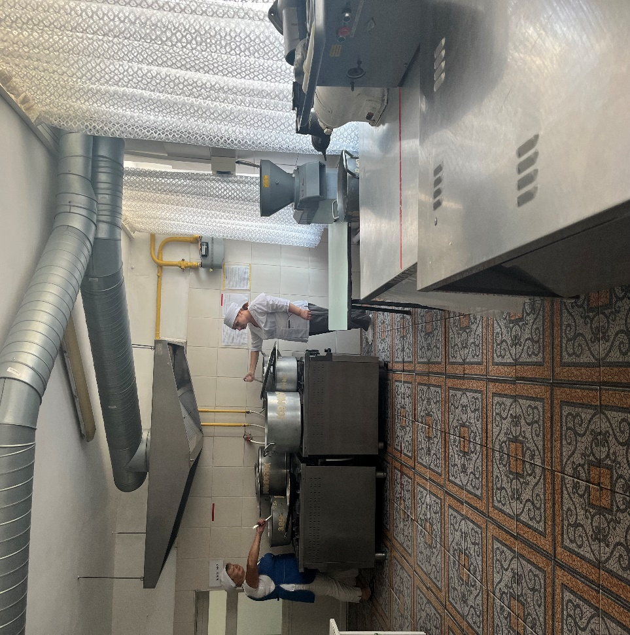
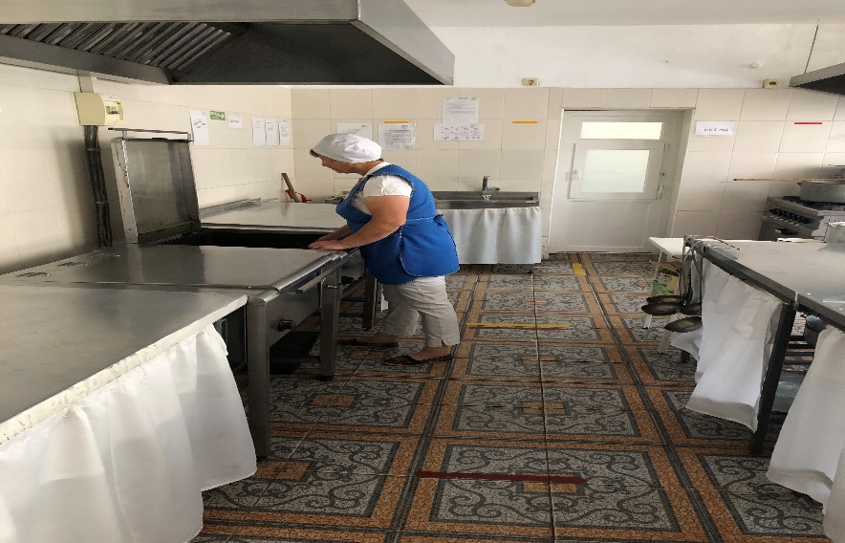
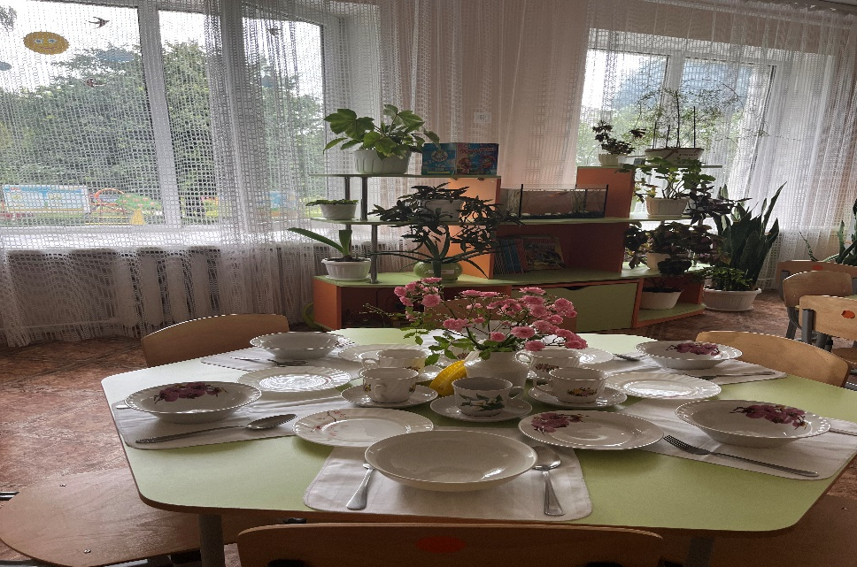
Найважливішою умовою правильної організації харчування дітей є суворе дотримання санітарно-гігієнічних вимог НАССР до харчоблоку, та процесу приготування і зберігання їжі. З метою профілактики кишкових захворювань працівники суворо дотримуються встановлених вимог НАССР до зберігання, технологічної обробки продуктів, правил особистої гігієни.
Усі продукти харчування, що надходять до ЗДОЯС №10 відповідають вимогам державних стандартів, супроводжуються накладними, сертифікатами якості.

Slide 27
В ЗДО ведеться систематична і планомірна робота щодо організації харчування:
- організовано безпечне і якісне харчування дітей (замовлення і прийняття безпечних і якісних продуктів харчування, продовольчої сировини у необхідній кількості, додержання умов і термінів їх зберігання, технології приготування страв, правил особистої гігієни працівників харчоблоку);
- харчування здійснюється згідно з перспективним двотижневим меню (на осінній, зимовий, весняний, літній періоди);
- щодня на кожний наступний день відповідно до наявності продуктів харчування та з урахуванням перспективного двотижневого меню, картотеки страв складаємо меню-розклад окремо для
– дітей віком до 4 років та дітей віком від 4 до 6 років, відповідно до затверджених норм харчування;
- кожного дня за 30 хв. до роздачі їжі медичний працівник оцінює якість її приготування.
В ЗДО здійснюється постійний контроль за постачанням продуктів харчування.
Планово проводиться контроль за санітарно-гігієнічним станом харчоблоку, технологією приготування їжі, умовами її зберігання і дотриманням термінів реалізації, виконанням норм харчування міським управлінням Держпродспоживслужби

Slide 28
Медичне обслуговування
Здійснюється відповідно до П О С Т А Н О В И КМУ від 14 червня 2002 р. N 826 «Про затвердження Порядку медичного обслуговування дітей у дошкільному навчальному закладі», Положення про медичний кабінет дошкільного закладу та Положення про ізолятор дошкільного закладу, затверджених спільним наказом Міністерства охорони здоров'я України та Міністерства освіти і науки України від 30 серпня 2005р. № 432/496,
Медичне обслуговування
Медичне обслуговування включає:
дітей проводилось згідно затвердженого плану роботи медичного кабінету на 2023-2024 навчальний рік.
учасників освітнього процесу у закладі здійснює сестра медична старша.
У закладі функціонують медичні приміщення для обслуговування дітей: медичний кабінет суміжний з ізолятором.
Приміщення забезпечені необхідним обладнанням та матеріалами.
Запас лікарських засобів, виробів медичного призначення в медичному кабінеті закладу для надання невідкладної медичної допомоги відповідає нормативно-правовим актам.
-проведення обов'язкових медичних оглядів;
-участь у огляді дітей;
-проведення антропометрії, термометрії.
-надання долікарської допомоги у разі гострого захворювання
або травми;
- здійснення забору матеріалу для лабораторних досліджень;
-проведення ізоляції дітей, що захворіли, а також спостереження
за дітьми, які були в контакті з інфекційним хворим;
-організація проведення поточної дезінфекції.

Slide 29
Аналіз захворюваності
Аналіз захворюваності показав збільшення кількості пропущених днів дітьми через хворобу . Тому необхідно посилити роботу щодо зниження захворюваності дітей, зміцнення здоров’я шляхом організації комплексу оздоровчих та профілактичних заходів
Показники | 2022
ОРЗ, грип | 69
Бронхіт | 14
Фарингіт , ангіна | 1
Отит | 1
Вітряна віспа | 0
Гастроентроколіт | 0
скарлатина | 0
Алергічний дерматит | 2
ковід | 3
Показники | 2023
ОРЗ, грип | 243
Бронхіт | 38
Фарингіт , ангіна | 6
Отит | 3
Вітряна віспа | 5
Гастроентроколіт | 0
скарлатина | 1
Алергічний дерматит | 0
ковід | 1
усього | 297

Slide 30
Дотримання вимог техніки безпеки
безпеки під час проведення навчання для здобувачів освіти,
інструкції, які вводять в дію ( переглядають), зареєстровані в журналі реєстрацій інструкцій з охорони праці
працівники отримали примірні інструкції під час первинного інструктажу
у керівників структурних підрозділів є комплект примірних інструкцій для працівників усіх професій
є акти – дозволи на проведення занять у спортивно- музичних залах
проведено навчання з питань охорони праці, безпеки життєдіяльності із працівниками
проведені інструктажі з охорони праці, безпеки життєдіяльності
Оцінено технічний стан обладнання та устаткування навчальних приміщень:
створена служба охорони праці, безпеки життєдіяльності
призначені відповідальні за організацію роботи з охорони праці, безпеки життєдіяльності, визначені їхні функціональні обов’язки
призначені наказом особи, відповідальні за стан охорони праці у групових та побутових приміщеннях, спортивно - музичних залах.
затверджені посадові інструкції працівників з обов’язковим блоком питань з охорони праці, безпеки життєдіяльності
укладено колективний договір, що містить розділ з охорони праці, безпеки життєдіяльності
розроблена програма вступного інструктажу
розроблені та переглянуті – раз на п’ять років – інструкції:з охорони праці для працівників

Slide 31
Стан виконання заходів, передбачених Концепцією безпеки закладів освіти, схваленої розпорядженням Кабінету Міністрів України від 07 квітня 2023 року № 301-р Реалізація Концепції безпеки закладів освіти, схваленої розпорядженням Кабінету Міністрів України від 07 квітня 2023 року №301
Робота ТЗДОЯС№10 направлена на створення безпечного освітнього середовища, поліпшення стану пожежної та техногенної безпеки, можливості організовувати освітній процес в очному режимі, забезпечення комфортного перебування у найпростішому укритті.
Укриття у відповідає вимогам ДСНС щодо облаштування «найпростішого укриття»: - розташоване у складі основної будівлі закладу
- місткість укриття -200 осіб, повністю задовільняє потребу у забезпеченні укриттям усіх учасників освітнього процесу (діти та працівники закладу);
укриття забезпечене електроживленням, штучним освітленням, системою водопроводу та каналізації, системою опалення ; двома евакуаційними виходами;
приміщення мають примусову вентиляцію;
в укритті забезпечується задовільний санітарний та протипожежний стан
всі вихованці і працівники забезпечені в укритті ватно-марлевими пов'язками;
укриття забезпечене питною водою
наявні альтернативні засоби освітлення; проведений Інтернет;
забезпечене засобами надання домедичної допомоги.
Облаштовуючи внутрішній простір приміщень укриття . Для усіх вікових груп в укриттях створені належні умови для збереження здоров'я і безпечного перебування дітей.
Розроблений алгоритм дій працівників ЗДО у разі отримання сигналу про небезпеку. Формування компетентностей безпеки в учасників освітнього процесу забезпечується шляхом організації системного навчання учасників освітнього процесу діям в умовах надзвичайних ситуацій.

Slide 32
ДОТРИМАННЯ САНІТАРНО- ГІГІЄНІЧНИХ ВИМОГ
Стан облаштування території
Групові майданчики обладнані відповідно до числа груп та санітарних вимог, є тіньові навіси
фізкультурний майданчик наявний і відповідає санітарним вимогам
відсутні гриби, дикорослі трави та отруйні рослини на території
облаштована огорожа (паркан) висотою не менше ніж 1,6 м
висаджена полоса дерев та кущів по периметру ділянки
дотримуємось кратності вивозу сміття протягом тижня ,
майданчик для сміттєзбірника з твердим покриттям
Стан дотримання вимог до розміщення будівель і споруд
будівля закладу не більше ніж 3 поверхи з груповою ізоляцією
групові осередки для ясельних груп на першому поверсі, відповідають санітарним вимогам склад і площа приміщень
забезпечено оптимальне провітрювання, площа вікон відповідає санітарним вимогам.
наявне та достатнє природне та штучне освітлення основних приміщень
наявне та достатнє освітлення основних приміщень
наявні музичні зали відповідають санітарним вимогам площа
відповідають санітарним вимогам склад і площа медичного приміщення, харчоблоку , пральні та гладильної кімнати.
відсутній перехрест потоків брудної та чистої білизни

Slide 33
ДОТРИМАННЯ САНІТАРНО- ГІГІЄНІЧНИХ ВИМОГ
Стан санітарно- технічного обладнання
будівлі закладу забезпечені: водопроводом , каналізацією , проточним гарячим водопостачанням, дотримується повітряно-тепловий режим, меблі промарковані , достатня їх кількість
Діти забезпечені в необхідному обсязі промаркованою індивідуальною постільною білизною, рушниками, предметами особистої гігієни
технологічне, холодильне обладнання харчоблоку у достатній кількості
дотримується температурний режим холодильного обладнання та здійснюється контроль
наявні у повному обсязі та об’ємі добові проби готової продукції
Централізована система водопостачання, система каналізації, системи опалення
Наявна система вентиляції у тимчасових укриттях та у цеху приготування їжі
наявний у харчоблоці повний набір виробничих приміщень
дотримується поточність технологічного процесу харчоблоку
розроблювальний інвентар у достатній кількості, промаркований, використовується за призначенням
столовий і кухонний посуд відповідає санітарним вимогам, у достатній кількост
правила та процес миття посуду відповідають санітарним вимогам
Організація питного режиму відповідає с
анітарним вимогам
СТАН УТРИМАННЯ ПРИМІЩЕНЬ ТА ОБЛАДНАННЯ
утримуються в порядку та чистоті усі приміщення
проводяться поточні акаритизаційні та дезінфекційні заходи
дотримуються режим миття та дезінфекція іграшок
інвентар для прибирання
наявний, промаркований і зберігається впорядковано
створено персоналом умови для дотримання правил особистої гігієни , дезінфекційні засоби мають свідоцтво про державну реєстрацію та інструкції із їх застосування, дотримуються умови їх зберігання

Slide 34
ДОТРИМАННЯ САНІТАРНО- ГІГІЄНІЧНИХ ВИМОГ
Організація режиму дня та медичного бслуговування
відповідають санітарним вимогам наповнюваність груп і режим роботи закладу
відповідають санітарним вимогам організація та режим прогулянок на свіжому повітрі
відповідає санітарним вимогам режим дня закладу
відповідають санітарним вимогам умови та режим навчання дітей
здійснюється визначення функціональної готовності дітей до навчання в школі
відповідає санітарним вимогам ранковий прийом
здійснюється мед і педагогічний контроль за організацією та проведенням фізичного виховання
проводиться прийом дітей за наявності відповідної довідки закладу охорони здоров’я, в якому дитина перебуває під медичним наглядом я
здійснюється та відповідає санітарним вимогам огляд дітей на педикульоз
проводяться профілактичні медичні огляди працівників, наявні особисті медичні книжки
Стан профілактики паразитарних захворювань задовільний,
Організація режиму дня та медичного обслуговування задовільна
наявна у закладі необхідна документація:
журнал реєстрації інфекційних захворювань , журнал обліку профілактичних щеплень дітей , лист реєстрації температурного режиму холодильників , журнал огляду дітей на педикульоз, журнал реєстрації термінових повідомлень ,журнал санітарно-освітньої роботи,картка профілактичних щеплень (ф. 063/о) , журнал здоров’я працівників харчоблоку , журнал бракеражу готової продукції , журнал бракеражу сирої продукції , зошит обліку відходів , примірне двотижневе меню картотека страв,документи, що засвідчують якість та безпеку продуктів харчування ,журнал виконання норм харчування

Slide 35
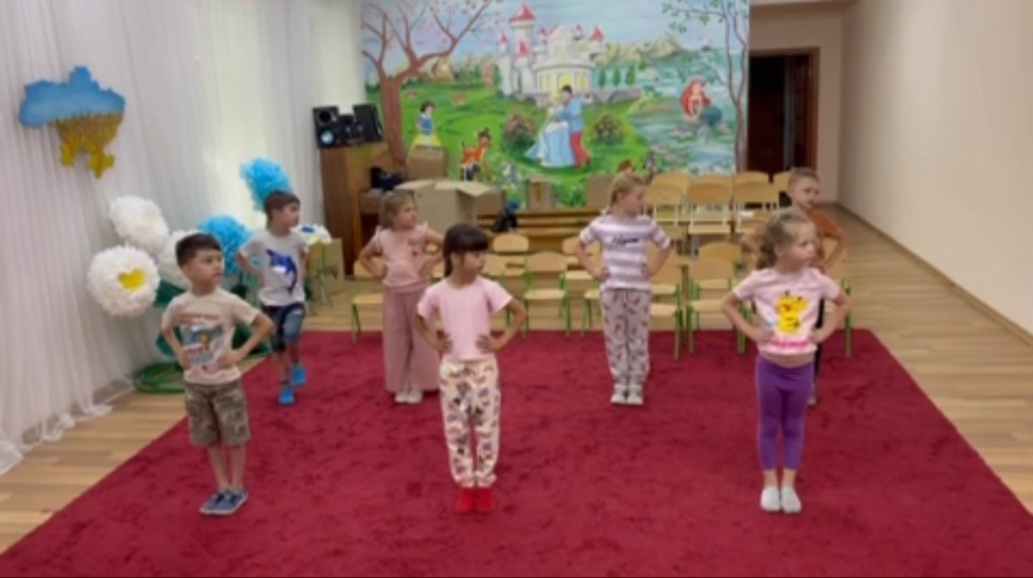
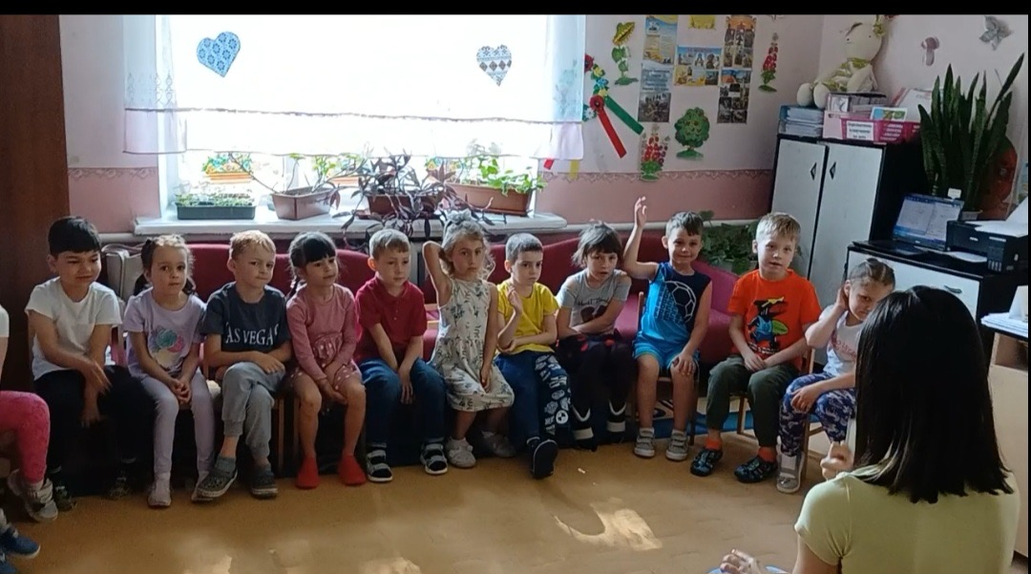
ГУРТКОВА РОБОТА
Гурток англійської мови
Хореографічний гурток

Slide 36
ЗАХОДИ ЩОДО ЗМІЦНЕННЯ ТА МОДЕРНІЗАЦІЇ МАТЕРІАЛЬНО - ТЕХНІЧНОЇ БАЗИ
Протягом 2023/2024 навчального року матеріальна база ТЗДОЯС№10
поповнилась за бюджетні кошти:
У звітному періоді були придбані :
ТІНЬОВІ НАВІСИ 8 ШТ 314 076
СТІЛЬЦІ РЕГУЛЬОВАНІ 140 ШТ 105 000
СТОЛИ 6-ТИ КУТНІ 22 ШТ 43 560
ГЕНГЕНЕРАТОР БЕНЗИНОВИЙ 1 ШТ 32 000
МИЮЧІ ЗАСОБИ 49 144
ВОГНЕГАСНИКИ- 11 ШТ 7 411. 80
ВОДОНАГРІВАЧ 1ШТ 5 265
ШУРУПОВЕРТ 1ШТ 1 840
НОШІ МЕДИЧНІ 1ШТ 1 500
РОСТОМІР ПІДЛОГОВИЙ 1ШТ 1 860
МЕДИКАМЕНТИ 1 866.40
БУДМАТЕРІАЛИ 1 866.40
КОМПЛЕКТ ЗАХИСНОГО ОДЯГУ 2 793

Slide 37
Залучення додаткових джерел фінансування
Благодійну допомогу, як зазначено в Законі України "Про благодійництво та благодійні організації" (ст.16), можна надавати у вигляді:
одноразової фінансової допомоги;
систематичної фінансової допомоги;
фінансування конкретних цільових програм;
допомоги на основі договорів про благодійну діяльність;
дарування або дозволу на безоплатне, пільгове використання об'єктів власності;
подання безпосередньо допомоги особистою працею, послугами чи передаванням результатів особистої творчої діяльності;
прийняття на себе витрат із безоплатного, повного або часткового утримання об'єктів благодійництва;

Slide 38
ФІНАНСУВАННЯ БАТЬКАМИ ЦІЛЬОВОЇ ПРОГРАМИ
Батьки закладу дошкільної освіти систематично здійснюють матеріальну допомогу ЗДОЯС власною працею,фінансово підтримують, здійснюють дарування.
Так, зроблно косметичний ремонт:
-Спальні( старша гр. №4 на суму 11000 грн),
-Групи ( середня гр.№3 на суму 12 000 грн);
- вбиральні-600 грн(мол.гр.№2)
Закуплено ігрові центри I молодша гр.№1: магазин -1200 грн,кухня-2400 грн, лікарня-2000 г
-закуплено іграшки :
3000 грн I мол. гр.№1; 1500грн (сер гр.№1)
2700 грн ст. гр. №4; 2500 грн I мол. гр.№2,
Настільні ігри на 1800 грн ст.гр.№3
Килим для групи – 4500 грн мол.гр.№2
Побутовий інвентар-600 грн(I мол.гр.2), (400грн-ст.гр.№2), 2000грн (мол гр.№2)
Посуд- 800грн. (I мол. гр.№2), 600грн( ст.гр.№3), 200грн (I мол. гр.№1),
Стенди : 800 грн( середня №2), 1920грн.(сер.гр.№1)
Спортивний інвентар-1500 грн ( ст. гр.№3), 1700грн(ст.гр.№1),
Меблі- 2700 грн( сер гр.1)
Заміна кранів, замків, ремонт бойлера-1800грн(мол.гр.№2),700грн. (Мол №1),1100 грн( ст.гр.№4); 3000 грн ст.гр.№1
Крісло- мішок-1500 грн 1 мол. гр.№1, 800 грн-1 мол. гр.№2
Відповідно до потреб ЗДОЯС №10, з метою покращення матеріально - технічної бази для зміцнення здоров'я дітей з раннього дитинства, була ініційована та розроблена цільова програма фінансування для батьків:
«Придбання
нестандартного обладнання, доріжок здоров'я, дрібного
інвентаря»

Slide 39
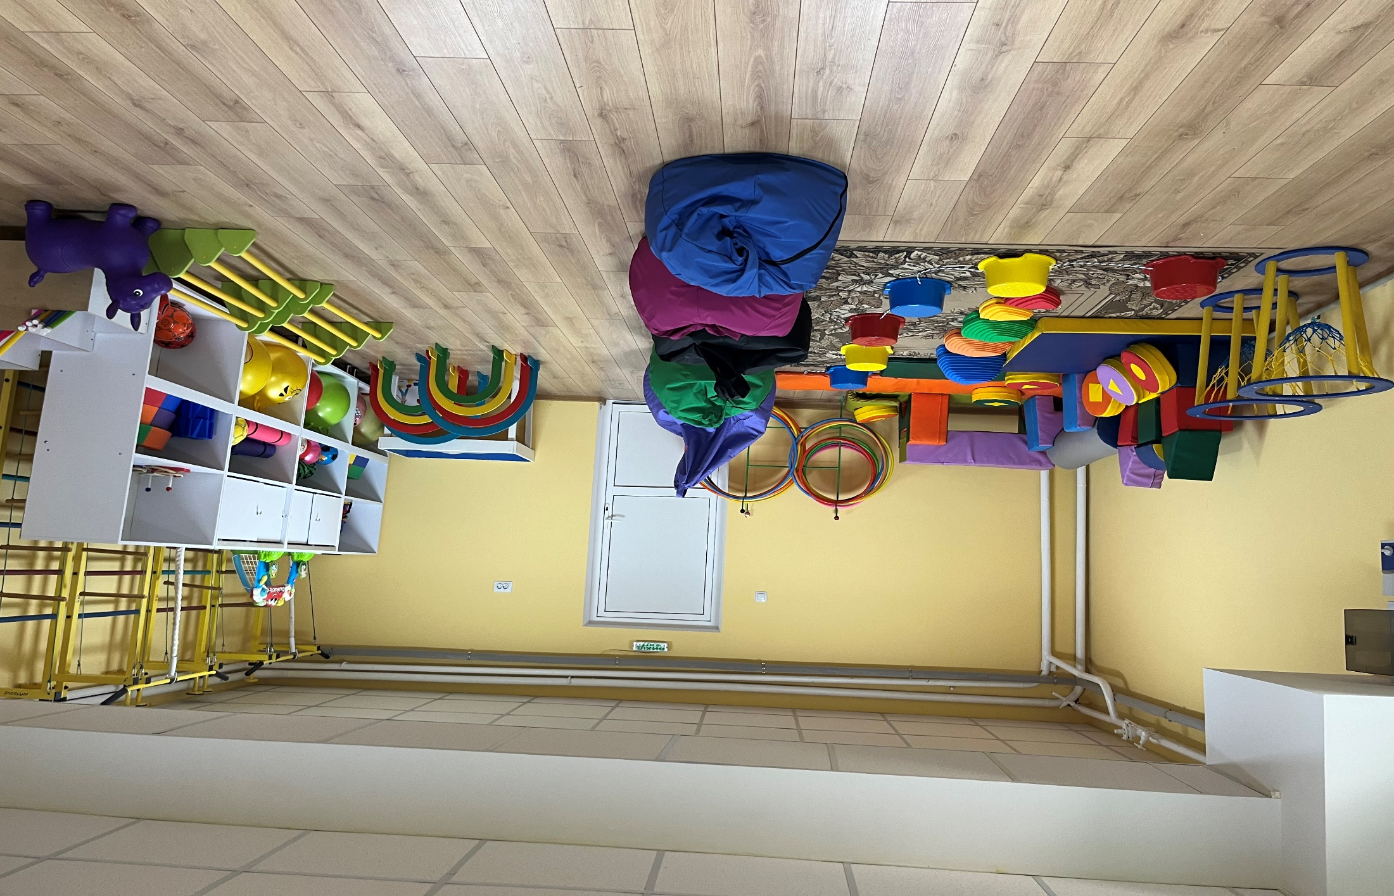
ФІНАНСУВАННЯ БАТЬКАМИ ЦІЛЬОВОЇ ПРОГРАМИ
«Придбання нестандартного обладнання, доріжок здоров'я, дрібного інвентаря»

Slide 40
СТАН ДИТЯЧОГО ТРАВМАТИЗМУ
Згідно з планом роботи закладу дошкільної освіти на 2023 – 2024н.р., з метою дотримання вимог безпечного перебування учасників освітнього процесу було проаналізовано стан роботи з питань безпеки життєдіяльності та охорони життя і здоров’я дітей у закладі за 2023/2024 навчальний рік
Аналіз роботи показав,що робота з охорони життя і здоров’я дітей та попередження дитячого травматизму проводилася за такими напрямками: робота з працівниками, робота з батьками, робота з дітьми.
У відповідності до вимог оформлена документація: своєчасно проведено вступні, первинні, повторні інструктажі з працівниками закладу дошкільної освіти .
Систематично здійснювався контроль з питань охорони життя і здоров’я дітей та запобігання всім видам дитячого травматизму.
Постійно проводиться робота з покращення матеріально- технічної бази з даного питання.
У методичному кабінеті наявні матеріали для роботи працівників.
Робота з даного питання ведеться на достатньому рівні, про що свідчить відсутність нещасних випадків під час навчально-виховного процесу. Проте, є випадки побутового травматизму серед дітей ( Чеченюк С., старша група№1- перелом руки; Рукасов Максим, середня група №3- перелом великого пальця стопи). Виданий наказ про посилення роботи з батьками щодо попередження побутового травматизму

Slide 41

Залучення педагогічної та батьківської громадськості до управління його діяльністю
Подальша взаємодія , співпраця з родинами виражена у формулі:
«ДІТИ + БАТЬКИ + ЗДО =
РАДІСТЬ , ЗДОРОВ’Я , КОМФОРТ !»

Slide 42
У 2024/2025 навчальному році колектив ТЗДОЯС буде продовжувати процес розбудови ВСЗЯО на основі Положення про внутрішню систему забезпечення якості освіти у ТЗДОЯС№10.
Здійснювати Програму стратегічного розвитку Тернопільського ЗДОЯС №10 на 2021-2026, схвалену педагогічною радою 26.08.2021року .
Забезпечувати всебічний розвиток дитини дошкільного віку, набуття нею життєвого соціального досвіду».
Плануємо розпочати облаштування пошуково дослідницької лабораторії у вивільненому підвальному приміщенні.
Плануємо виконати заходи щодо підготовки приміщення, території та обладнання до нового навчального року та опалювального періоду.
Плануємо, відповідно до потреб ЗДОЯС №10, з метою покращення матеріально - технічної бази для розвитку музичних здібностей дітей з раннього дитинства, ініціювати та розробити цільову програму фінансування для батьків: «Придбання нестандартного музичного обладнання для дітей дошкільного віку»

